Slide 1





BÀI 4
NGHỊ LUẬN VĂN HỌC
NGUYÊN HỒNG – NHÀ VĂN CỦA NHỮNG NGƯỜI CÙNG KHỔ
(Nguyễn Đăng Mạnh)
GV: Nguyễn Thị Bích Thảo

Slide 2


I.
KIẾN THỨC
NGỮ VĂN
精致水彩新汇报通用PPT
Sweet and fresh Work Report Powerpoint Template
汇报人：熊猫

Slide 3
01
VĂN BẢN NGHỊ LUẬN

Slide 4

SGK lưu ý em những điều gì trước khi đọc văn bản này ?
Notes:
.

Slide 5
1. VĂN BẢN NGHỊ LUẬN
Là loại văn bản nhằm thuyết phục người đọc, người nghe về một vấn đề nào đó
Để thuyết phục, người viết, người nói phải nêu lên được ý kiến (quan điểm) của mình, sau đó dùng lí lẽ và các bằng chứng cụ thể làm sáng tỏ ý kiến ấy.
Nghị luận văn học là văn bản nghị luận bàn về các vấn đề văn học.

Slide 6
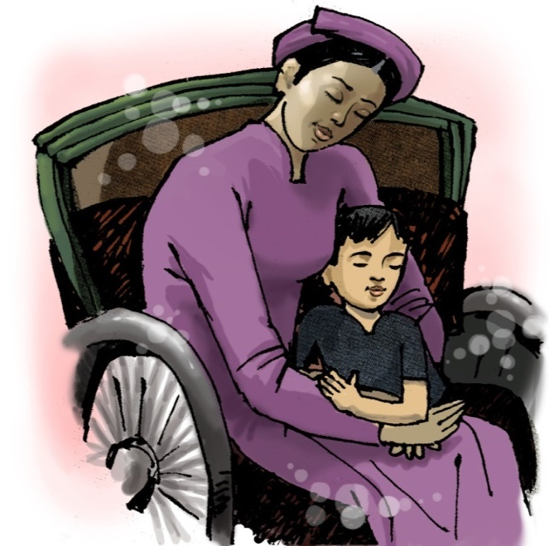
“Qua văn bản Trong lòng mẹ, các em thấy Nguyên Hồng là người như thế nào? Em có ấn tượng gì sâu đậm nhất về con người Nguyên Hồng?”.

Slide 7
02
Ý KIẾN, LÍ LẼ, BẰNG CHỨNG

Slide 8
Ý kiến, lí lẽ, dẫn chứng
Ý kiến thường là một nhận xét mang tính khẳng định hoặc phủ định và thường nêu ở nhan đề hoặc mở đầu bài viết.
Bằng chứng (dẫn chứng) thường là các hiện tượng, số liệu cụ thể nhằm minh hoạ, làm sáng tỏ cho lí lẽ
Ý KIẾN
DẪN CHỨNG
Lí lẽ thường tập trung nêu nguyên nhân, trả lời các câu hỏi: Vì sao? Do đâu
LÍ LẼ

Slide 9
03
LƯU Ý KHI ĐỌC VBNL

Slide 10


Văn bản viết về vấn đề gì?
Ở văn bản này, người viết định thuyết phục điều gì?
Notes:
.

Slide 11
精致水彩新汇报通用PPT
II.
ĐỌC HIỂU VĂN BẢN
Sweet and fresh Work Report Powerpoint Template
汇报人：熊猫

Slide 12





1.
TÁC GIẢ

Slide 13
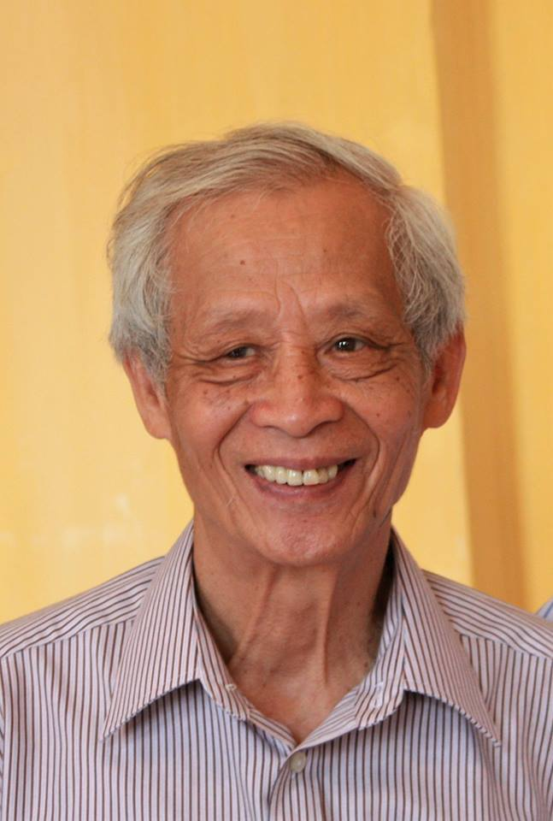
1. Tác giả
Nguyễn Đăng Mạnh ( 1930-2018)
Quê: Hà Nội
Là nhà nghiên cứu phê bình văn học nổi tiếng của Việt Nam.

Slide 14


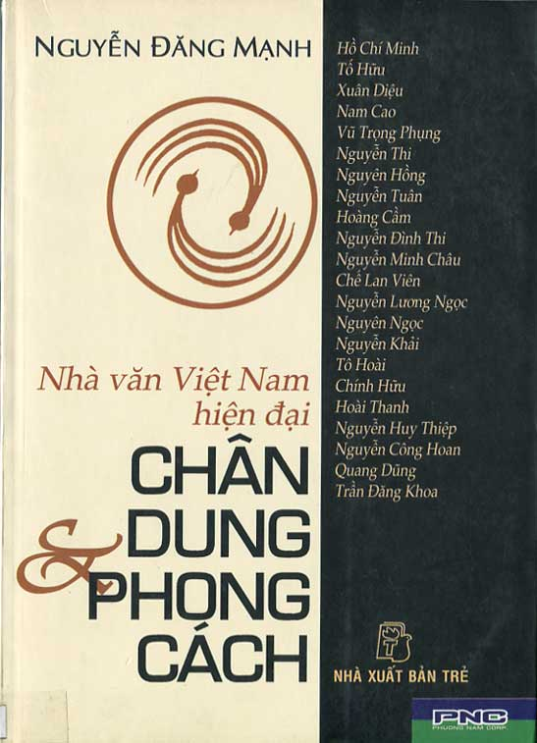

Slide 15
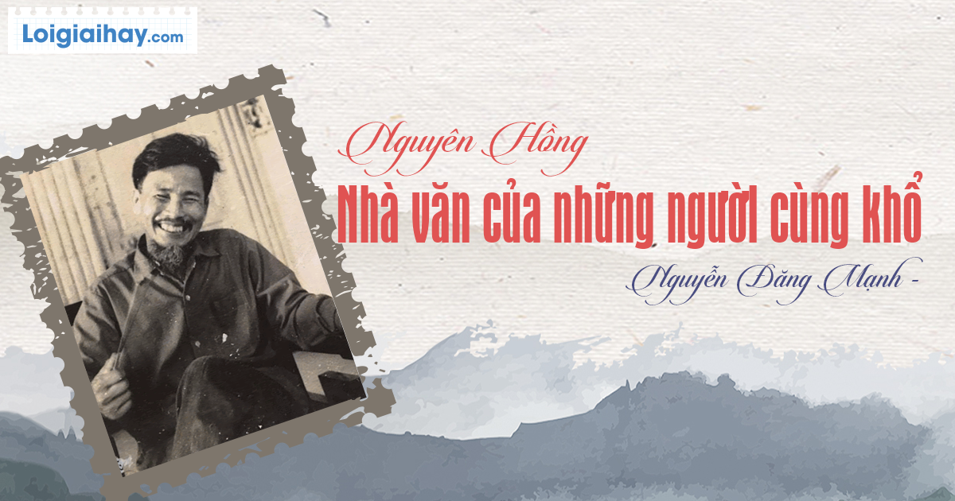
2. Tác phẩm

Slide 16

HĐ NHÓM HOÀN THÀNH BẢN SAU:
Phiếu học tập số 1
1. Thể loại:
2. Dấu hiệu nhận biết thể loại:
3. Bố cục:
Phần 1
Phần 2
Phần 3

Slide 17
2. Tác phẩm
a. Đọc và tìm hiểu chú thích
b. Thể loại: Văn bản nghị luận
- Hệ thống các lí lẽ, bằng chứng, quan điểm, ý kiến của người viết
Bố cục
+ P1: Nguyên Hồng rất dễ xúc động, rất dễ khóc.
+ P2: Tuổi thơ Nguyên Hồng thiếu tình yêu thương
+ P3: Phong cách riêng của nhà văn Nguyên Hồng

Slide 18
II.
TÌM HIỂU CHI TIẾT

Slide 19

THẢO LUẬN CẶP ĐÔI
Tác giả nêu những bằng chứng nào để khẳng định Nguyên Hồng rất dễ xúc động, rất dễ khóc.

Slide 20
1. Nguyên Hồng “rất dễ xúc động, rất dễ khóc”.
01
02
03
04
Khóc khi nhớ đến bạn bè, đồng chí…
Khóc khi nghĩ đến đời sống khổ cực của nhân dân
Khóc khi nói đến công ơn Tổ Quốc …
Khóc khi kể lại khổ đau, oan trái của những nhân vật do mình tạo ra.
=> Dẫn chứng được liệt kê cụ thể, tỉ mỉ, toàn diện

Slide 21
Ý kiến tác giả
“Ai biết được Nguyên Hồng đã khóc bao nhiêu lần…”
“Mỗi dòng chữ ông viết ra là một dòng nước mắt” (so sánh)
=> Ý kiến , lí lẽ, dẫn chứng thuyết phục
=> Đặc điểm của văn bản nghị luận

Slide 22
THẢO LUẬN NHÓM NHỮNG NỘI DUNG SAU
Nêu những bằng chứng mà tác giả đưa ra để chứng minh Nguyên Hồng là một người thiếu tình thương từ nhỏ.
Theo em tác giả đưa ra những câu trong hồi kí của Nguyên Hồng là bằng chứng cho ý kiến nào?
Những bằng chứng đó do tác giả tự tưởng tượng ra hay có nguồn gốc từ đâu?
Nhận xét về tính thuyết phục của các bằng chứng đó.

Slide 23
2. Nguyên Hồng là người thiếu tình thương từ nhỏ
Nguyên Hồng thiếu tình thương từ nhỏ nên luôn khao khát tình thương và dễ thông cảm với người bất hạnh.
- Mồ côi cha khi 12 tuổi
- Mẹ lấy chồng khác, thường đi làm ăn xa
- “Giá ai cho tôi một xu nhỉ? Chỉ một xu thôi!...” ( Những ngày thơ ấu)
=> Bằng chứng lấy từ thực tế cuộc đời nhà văn Nguyên Hồng, từ tập hồi kí Những ngày thơ ấu
=> Các bằng chứng, lí lẽ rất rõ ràng, thuyết phục người nghe, người đọc

Slide 24
Đặc điểm nào ở Nguyên Hồng không thể có ở những cây bút khác?
Điều gì đã tạo nên đặc điểm riêng đó?
Đặc điểm riêng đó được biểu hiện cụ thể qua những bằng chứng nào? Những bằng chứng đó do tác giả tự tưởng tượng ra hay có nguồn gốc từ đâu?
Nhận xét về tính thuyết phục của các bằng chứng đó.

Slide 25
3. Phong cách riêng của nhà văn Nguyên Hồng
Sống trong môi trường những người cùng khổ nhất trong xã hội cũ.
Đặc điểm: “Chất dân nghèo, chất lao động”
P/c nhà văn Nguyên Hông
Cở sở tạo nên đặc điểm riêng
Năm 16 tuổi đến thành phố Hải Phòng sinh sống, nhập hẳn vào cuộc sống của hạng người dưới đáy XH thành thị.
Bằng chứng
“Ngay từ tuổi cắp sách đến trường…con cá, lá rau”
Cung cách sinh hoạt vô cùng giản dị: thói quen ăn mặc, đi đứng, nói năng, thái độ giao tiếp…
Biểu hiện cụ thể
Lời nói của bà Nguyên Hồng
Văn chương Nguyên Hồng

Slide 26
III.
TỔNG KẾT

Slide 27


- Trình bày khái quát nội dung và những đặc sắc về nghệ thuật của văn bản.
- Hãy nêu những đặc điểm của kiểu văn bản nghị luận và nghị luận văn học

Slide 28
III. TỔNG KẾT
1.
Nguyên Hồng có tuổi thơ cay đắng, bất hạnh và đó là tiền đề tạo nên một nhà văn Nguyên Hồng rất giàu cảm xúc và dạt dào tình yêu thương.
2.
Nghệ thuật
Nội dung
Các bằng chứng đa dạng, cụ thể, sinh động, phong phú, thuyết phục
Hệ thống lí lẽ, ý kiến nêu ra vừa có tình vừa có lí bộc lộ cảm xúc, thái độ trân trọng của người viết

Slide 29
IV.
LUYỆN TẬP
Notes:
.

Slide 30

Viết một đoạn văn (khoảng 10 dòng) thể hiện cảm nghĩ của em về nhà văn Nguyên Hồng trong đó có sử dụng một trong các thành ngữ sau: chân lấm tay bùn, khố rách áo ôm, đầu đường xó chợ, tình sâu nghĩa nặng.
04
03
02
01

Slide 31

V. VẬN DỤNG
Thảo luận theo tổ: Tìm một số trường hợp sử dụng kiểu văn bản nghị luận văn học

Slide 32
Chúc các em học tốt !

